Slide 1

Móviles Proyecto FINAL
Alumno:
Diego Leonardo Lloclla Villanueva
Docente:
Nilton Cesar Mercado Chavez
Curso:
Algoritmos y Estructuras de Datos

Slide 2
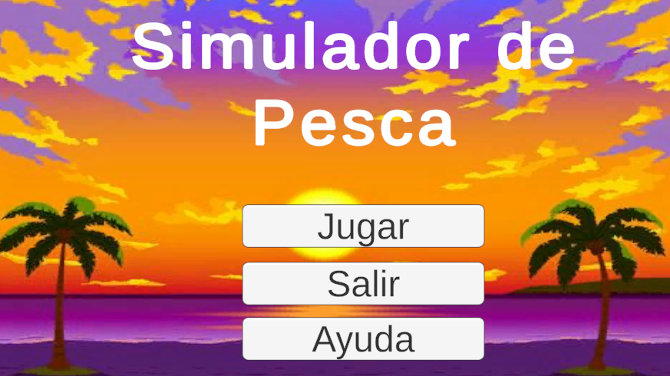
De que trata el videojuego?
Este Proyecto trata sobre un simulador de Pesca en 2D, que se juega en PC.

Slide 3
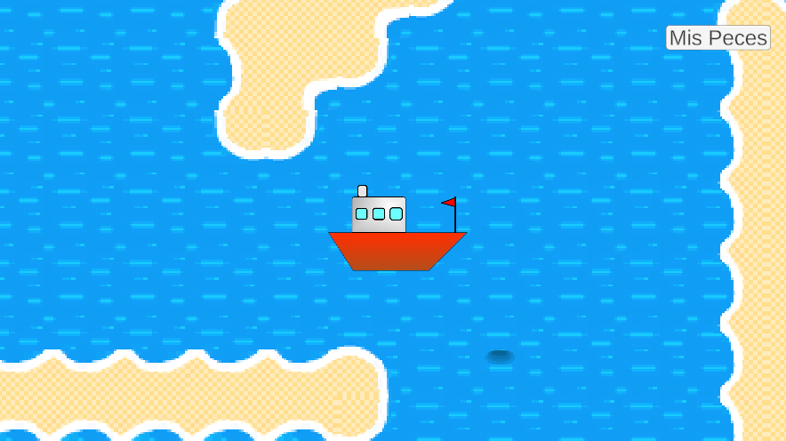
Como se juega?
El jugador esta en un mapa en el que debe de moverse usando las flechas direccionales y capturer a los peces que van apareciendo en el mapa.
Una vez capturados se agregan a su inventario en el que podra observar a todos los peces que ha capturado en base a su rareza de aparicion.

Slide 4
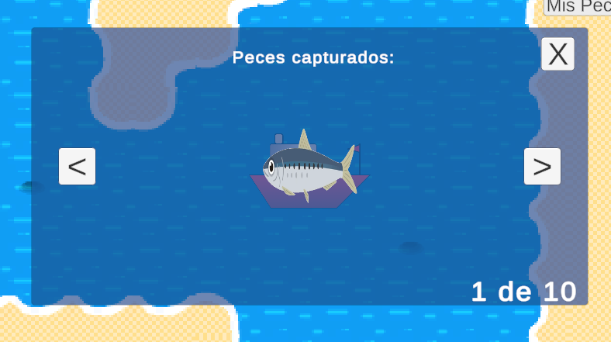
Estructuras de datos
Este videojuego usa una estructura de datos en el almacenamiento de los peces que has capturado. Esto sirve mucho para administrarlos de una manera mas eficiente
Otra estructura son los nodos que se encuentran en el mapa, estos nodos son usados por los peces para moverse de forma aleatoria en todo el mapa

Slide 5
ALGORITMOS DE ORDENAMIENTO
El algoritmo de ordenamiento en este videojuego se usa al momento de mostrar los peces que has capturado, cuando un pez se genera este tiene una probabilidad de a que tipo de pez pertenece (Comun, Raro o Muy Raro) y Tambien con un valor unico que el algoritmo usa para ordenarlos de menor a mayor rareza.

Slide 6
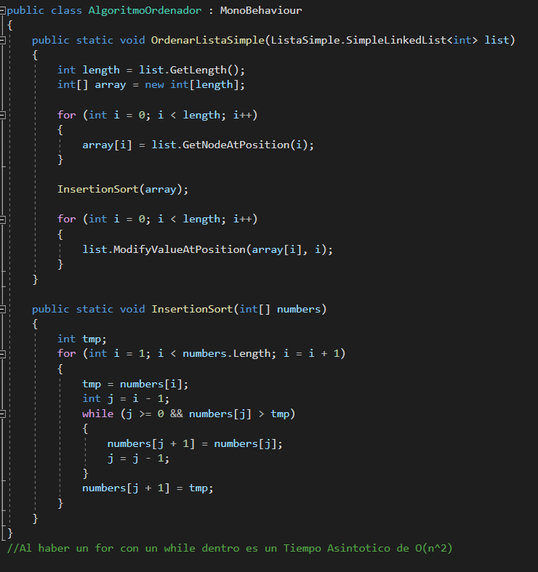
Como funciona este algoritmo?
Este algoritmo InsertionSort lee la Lista Simple que guarda los valores de los peces capturados y crea un arreglo temporal en base a ello, despues en este arreglo los ordena usando su logica interna y los resultados obtenidos en la lista son enviados a que reemplazen a la Lista Simple.
Este algoritmo fue usado ya que es el mejor cuando se trata de ordenar listas cortas.

Slide 7
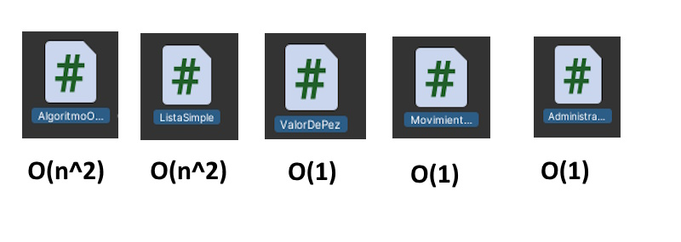
TIEMPOS ASINTOTICOS
Los tiempos asintoticos son los que se muestran en la imagen, se puede comprobar en el codigo que tienen el calculo exacto, como se mostro en la diapositive anterior el tiempo asintotico de “Algoritmo Ordenador fue de O(n^2) ”

